Slide 1

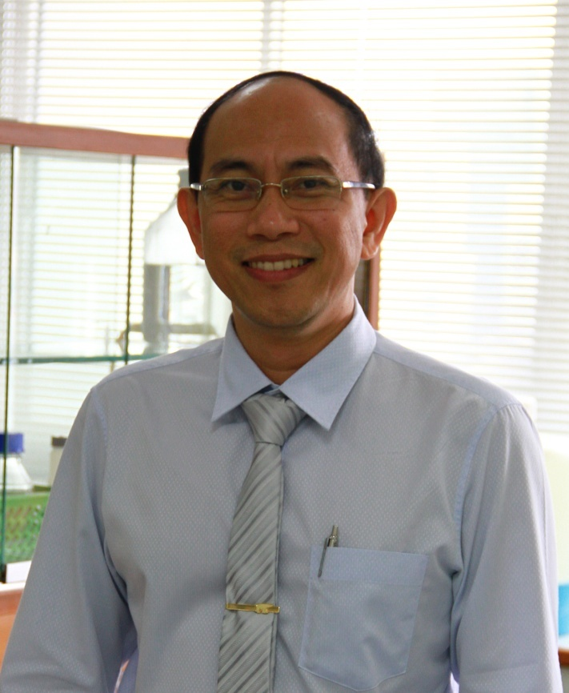
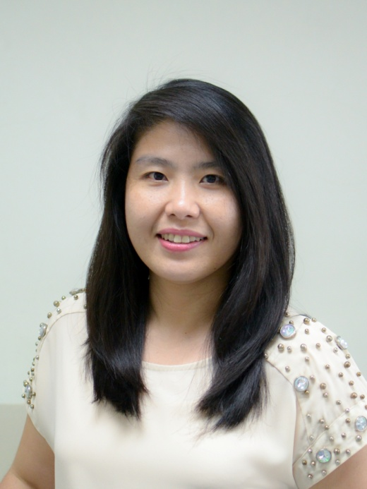
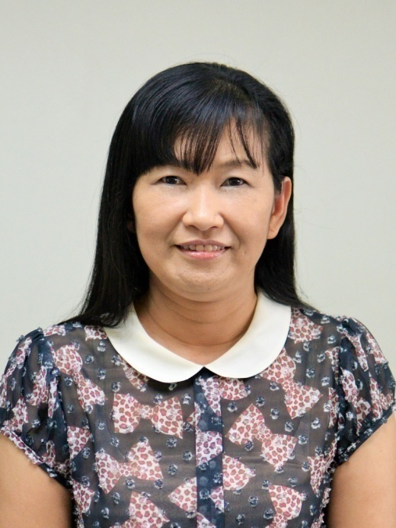
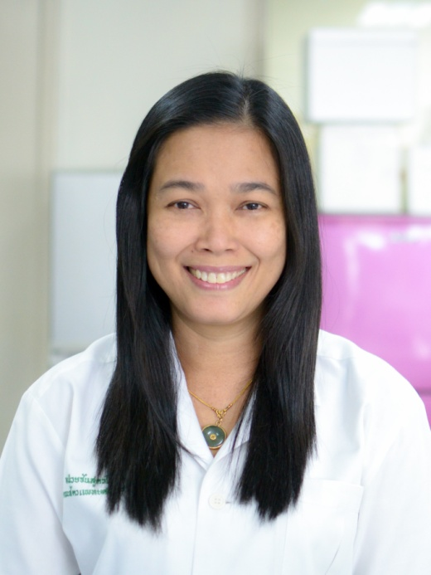
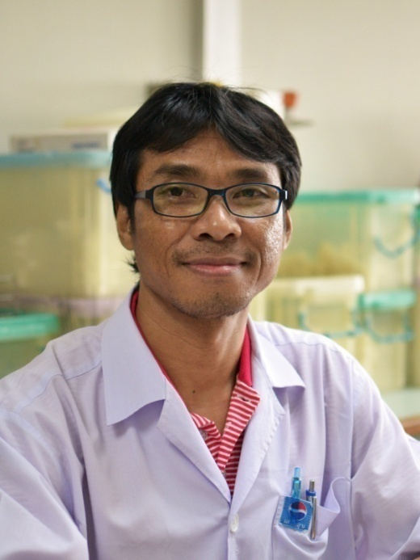
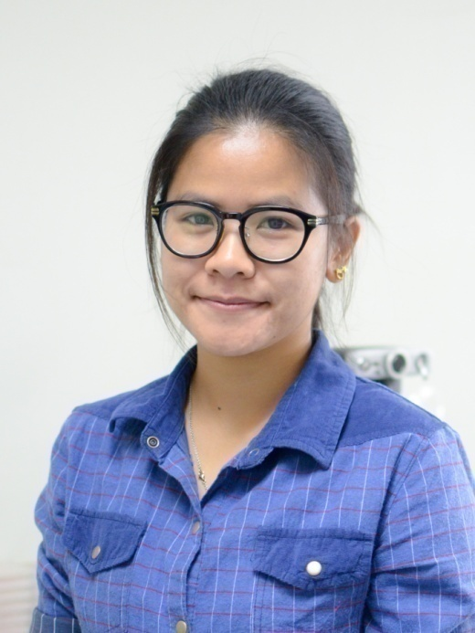
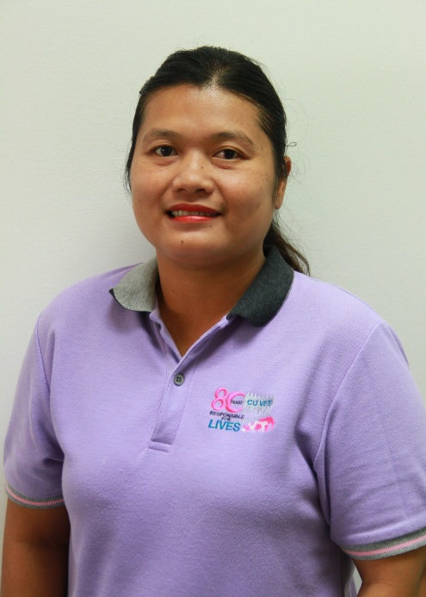
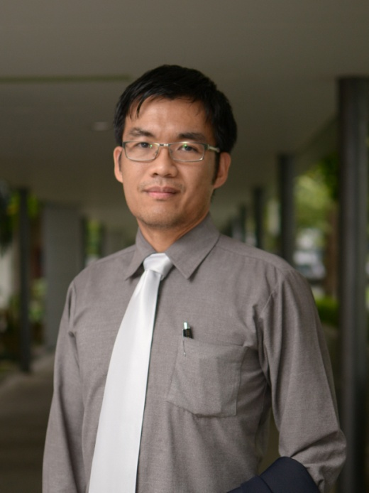
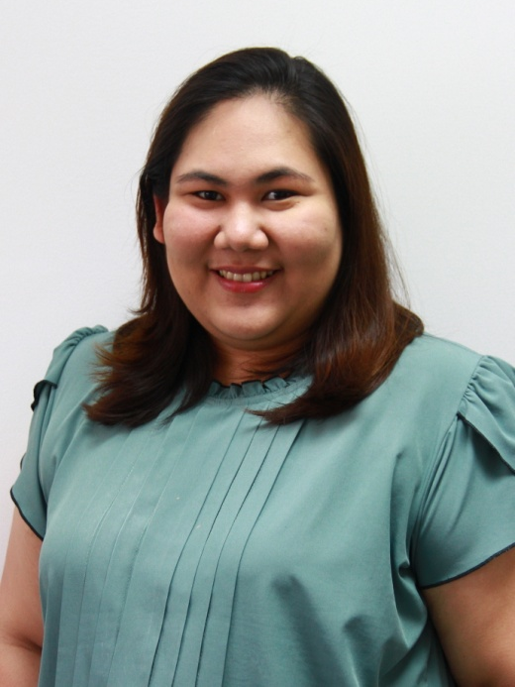
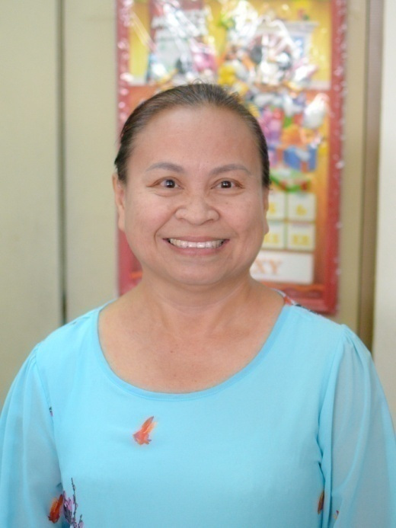
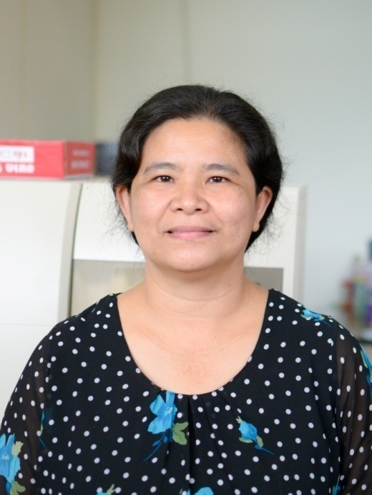
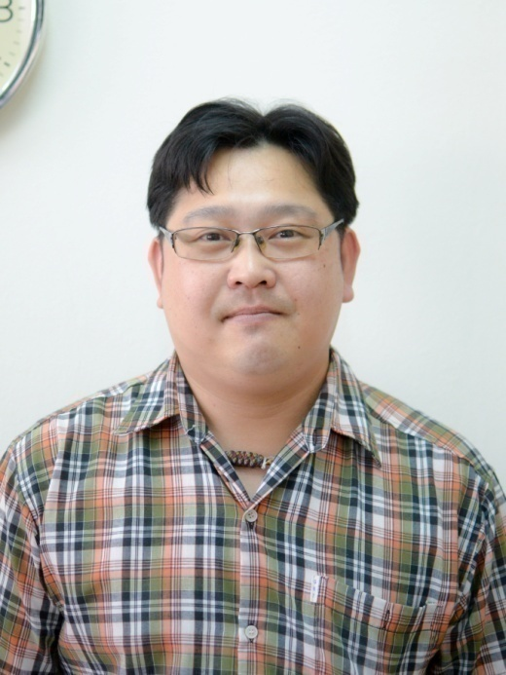
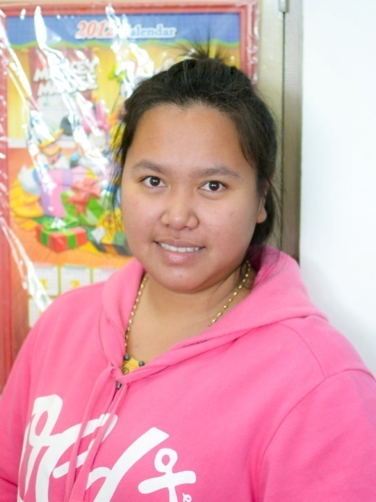
หน่วยชันสูตรโรคสัตว์กลาง คณะสัตวแพทยศาสตร์ จุฬาลงกรณ์มหาวิทยาลัย
Veterinary Diagnostic Laboratory, Faculty of Veterinary Science, Chulalongkorn University
หัวหน้าหน่วยชันสูตรโรคสัตว์กลาง
เจ้าหน้าที่บริการวิทยาศาสตร์
เจ้าหน้าที่สำนักงาน (ธุรการ)
งานไวรัสวิทยา
งานซีรั่มวิทยา
นางสาวธันยาภัทร์ พัฒน์สินศิริ
ผศ.น.สพ.ดร.คมกฤช เทียนคำ
นางพอจิต ชูใจ
นางผุสดี มาคุ้ม
พนักงานบริการทั่วไป
งานแบคทีเรีย
งานอณูชีววิทยา
สัตวแพทย์
นายพงษ์ไทย บุญคำ
นางสาวนันทิยา เอี่ยมประภาศ
นางสาวศศิกานต์ สินโทต้อม
นายสัตวแพทย์รชฎ ตันติเลิศเจริญ
งานโลหิตวิทยา
งานโลหิตวิทยา
งานโลหิตวิทยา
พนักงานห้องทดลอง
สัตวแพทย์หญิงนภวัลย์ บรรพพงศ์
นางเกษร เอี่ยมละออ
นางวันเพ็ญ อดุลยานุภาพ
นายกฤษณ์ หัสเขตร์
นางสาวจีรภรณ์ สุขชูศรี

